Slide 1
flask前端web开发框架介绍
zyxtech

Slide 2
Flask
在大多数标准中，Flask(http://flask.pocoo.org/)都算是小型框架，小到可以称为“微框 架”。Flask 非常小，因此你一旦能够熟练使用它，很可能就能读懂它所有的源码。
但是，小并不意味着它比其他框架的功能少。Flask 自开发伊始就被设计为可扩展的框架， 它具有一个包含基本服务的强健核心，其他功能则可通过扩展实现。你可以自己挑选所需 的扩展包，组成一个没有附加功能的精益组合，从而完全精确满足自身需求。
《Flask Web开发: 基于Python的Web应用开发实战》

Slide 3
For large projects, I like Django. It's big, highly configurable, and makes writing new functionality really easy. The object relational mapping support is also very good.
For small projects, I've been using Flask . It's a micro framework, so it favors simplicity over features. It takes much less time to set up and there's fewer layers of abstraction between you and the HTTP functions. Because it's much smaller, it's easier to pick up and learn than Django.
https://www.quora.com/What-is-the-best-Python-web-app-framework-and-why

Slide 4
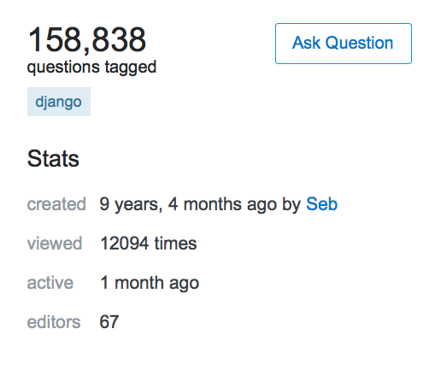
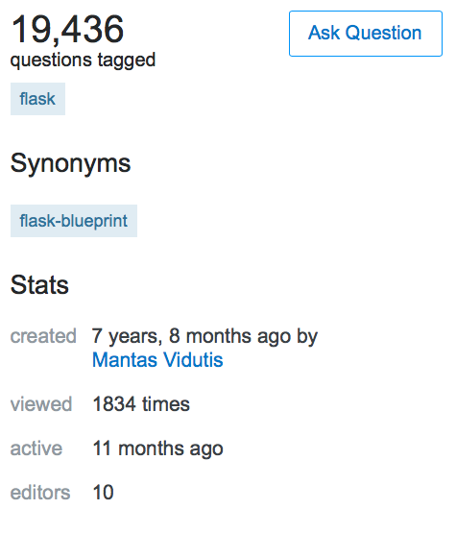
Stackoverflow

Slide 5
1.路由
2.数据库
3.表单

Slide 6
from flask import Flask
app = Flask(__name__)
@app.route('/')
def index():
return '<h1>Hello World!</h1>'
if __name__ == '__main__':
app.run(debug=True)

Slide 7
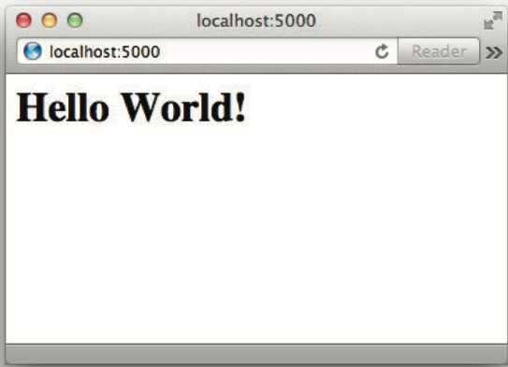

Slide 8
蓝本(Blueprint)和程序(app)类似，也可以定义路由。不同的 是，在蓝本中定义的路由处于休眠状态，直到蓝本注册到程序上后，路由才真正成为程序 的一部分。使用位于全局作用域中的蓝本时，定义路由的方法几乎和单脚本程序一样。
http://flask.pocoo.org/docs/0.12/blueprints/

Slide 9
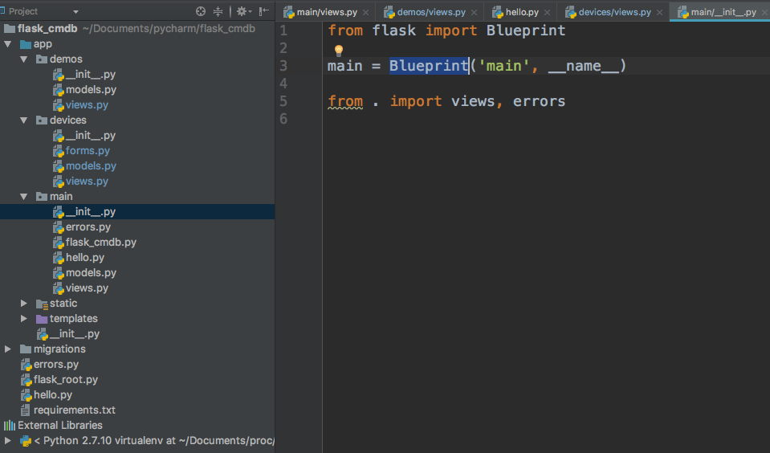
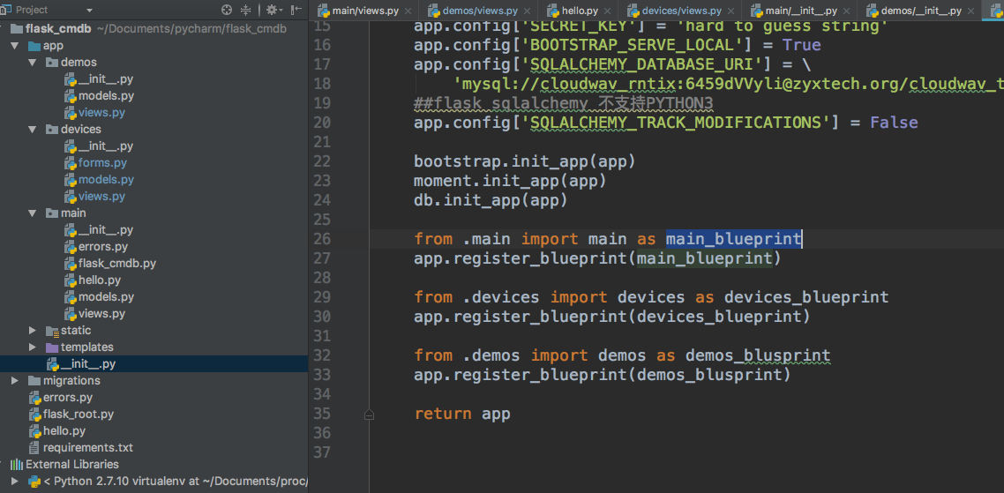
蓝本的基本结构

Slide 10
数据库
Flask-SQLAlchemy 是一个 Flask 扩展，简化了在 Flask 程序中使用 SQLAlchemy 的操作。 SQLAlchemy 是一个很强大的关系型数据库框架，支持多种数据库后台。SQLAlchemy 提 供了高层 ORM，也提供了使用数据库原生 SQL 的低层功能。
Django includes an ORM out of the box, while Pyramid and Flask leave it to the developer to choose how (or if) they want their data stored. The most popular ORM for non-Django web applications is SQLAlchemy by far, but there are plenty of other options from DynamoDB and MongoDB to simple local persistence like LevelDB or plain SQLite. Pyramid is designed to use any persistence layer, even yet-to-be-invented ones.
https://www.airpair.com/python/posts/django-flask-pyramid

Slide 11
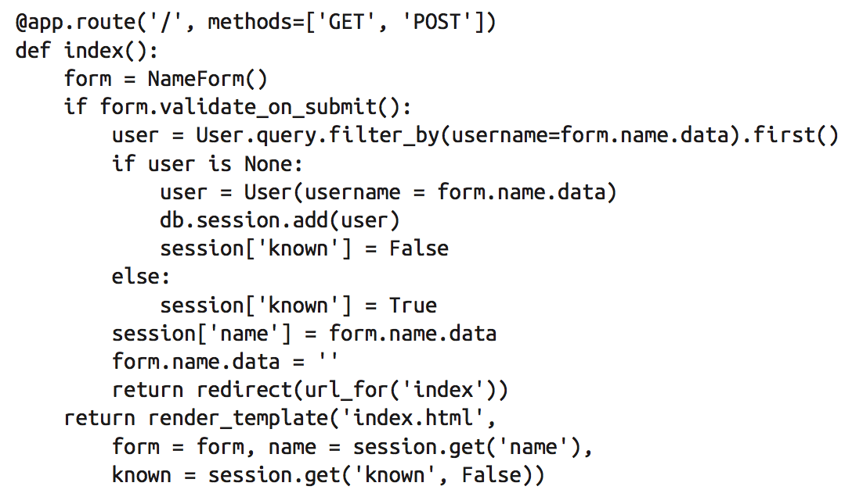
在视图函数中操作数据库

Slide 12
数据库迁移
from flask_sqlalchemy import SQLAlchemy
db = SQLAlchemy()
db.drop_all()
db.create_all()
app = create_app()
migrate = Migrate(app, db)
manager = Manager(app)
manager.add_command('db', MigrateCommand)
python flask_root.py db init/migrate/upgrade/downgrade

Slide 13
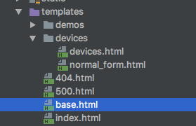
模版复用
{% extends "bootstrap/base.html" %}
{% block title %}Flasky{% endblock %}

Slide 14
表单
<form method="POST">
{{ form.hidden_tag() }}
{{ form.name.label }} {{ form.name(id='my-text-field') }} {{ form.submit() }}
</form>
wtf表单
{% import "bootstrap/wtf.html" as wtf %} {{ wtf.quick_form(form) }}

Slide 15
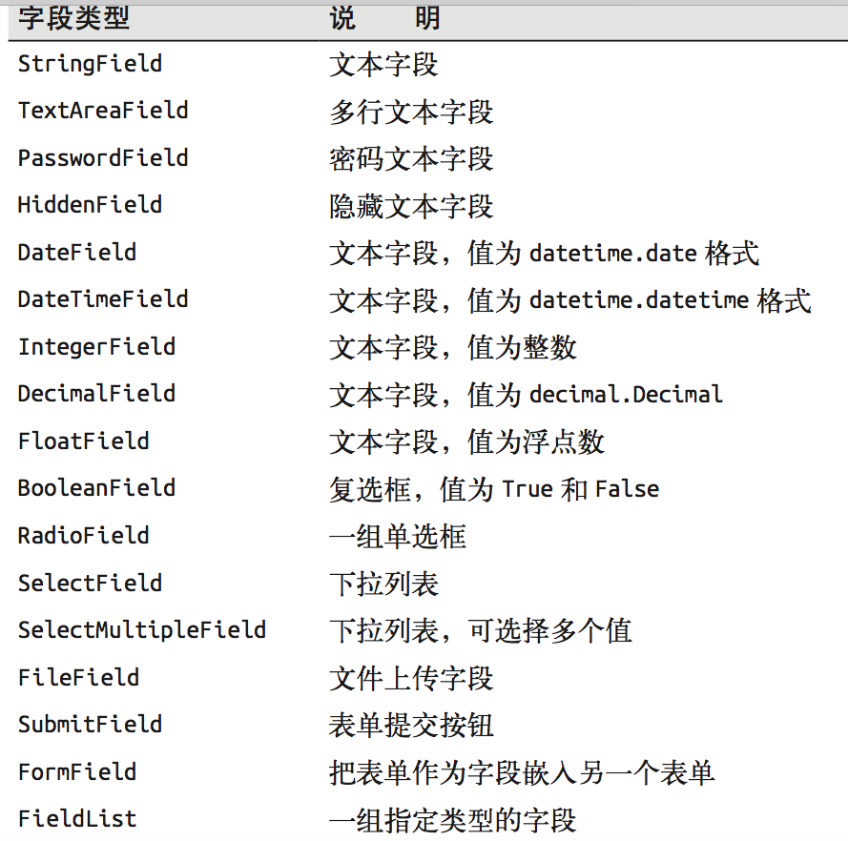
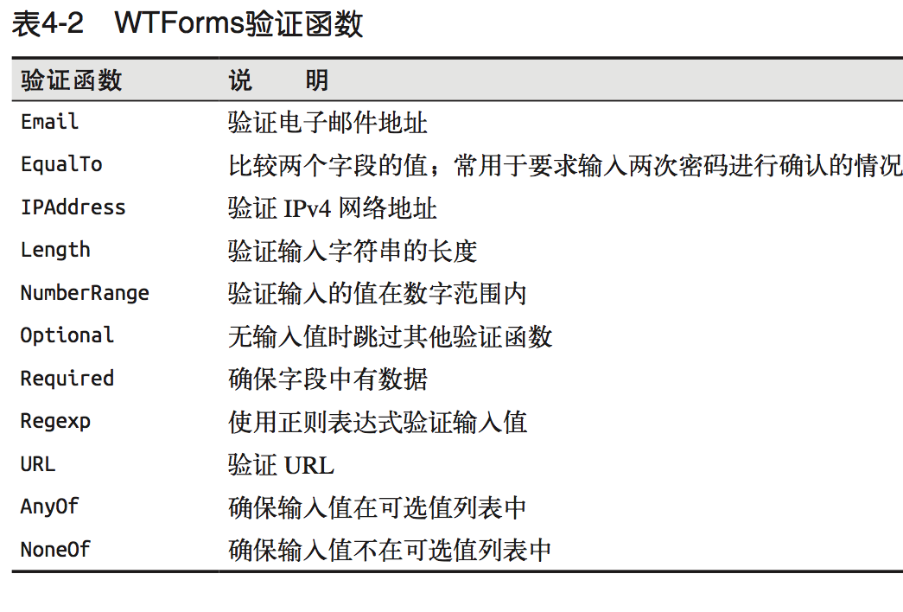
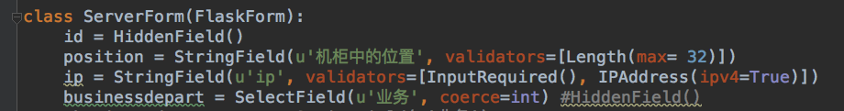
wtf表单定义

Slide 16
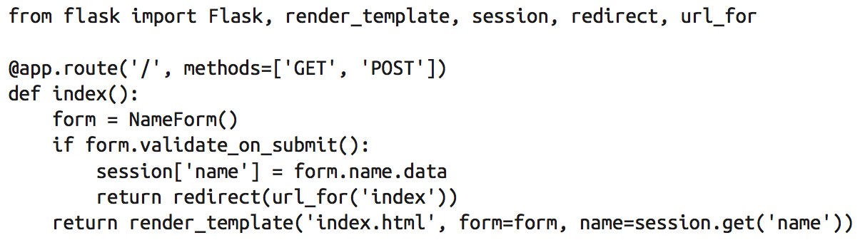
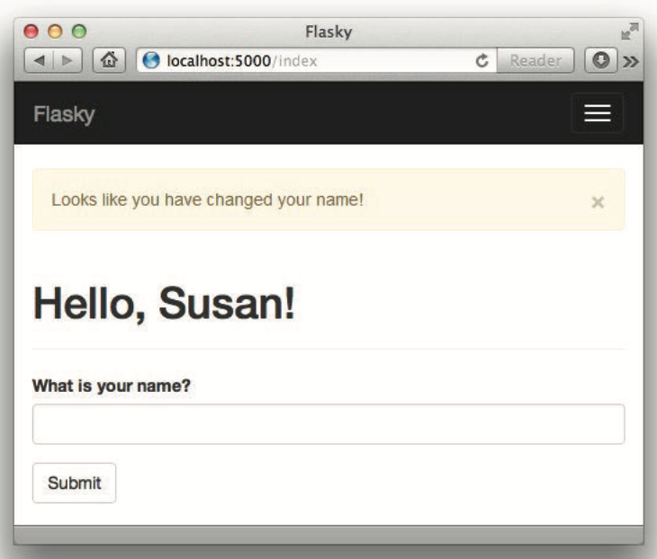

Slide 17
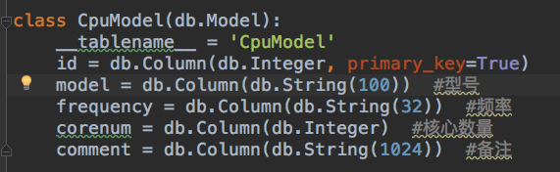
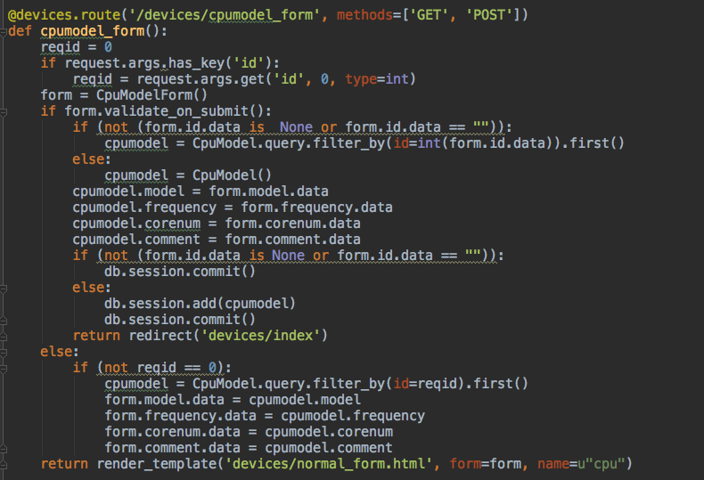
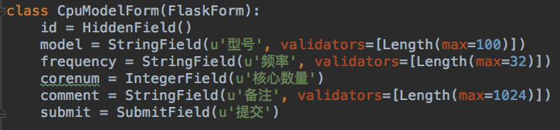

Slide 18
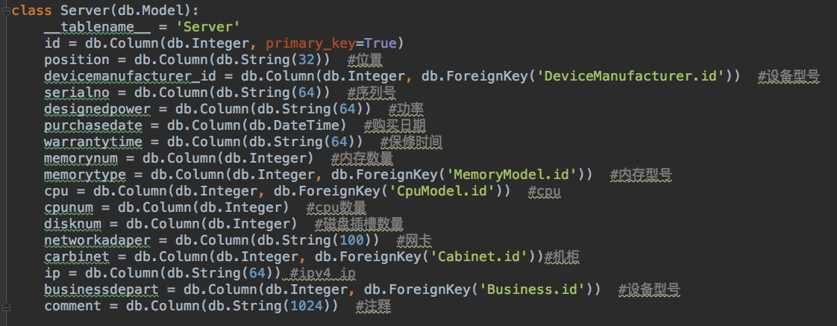
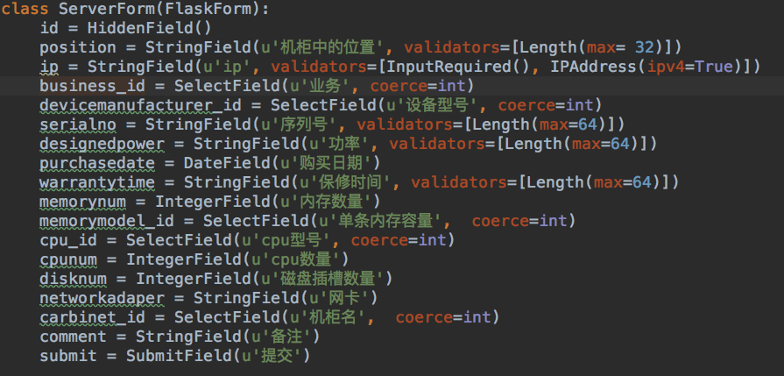

Slide 19
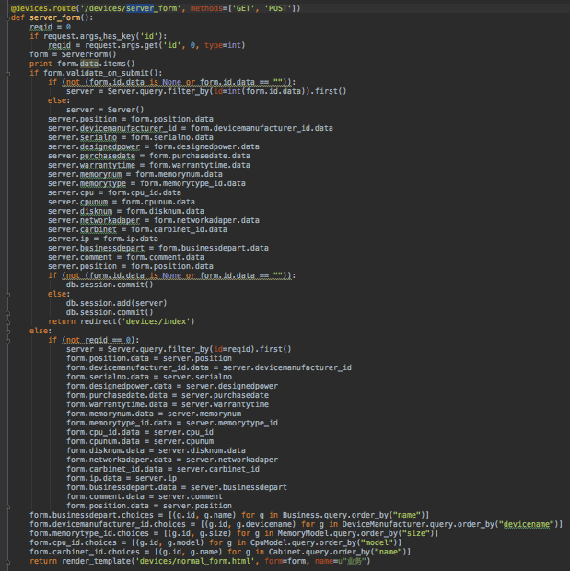

Slide 20
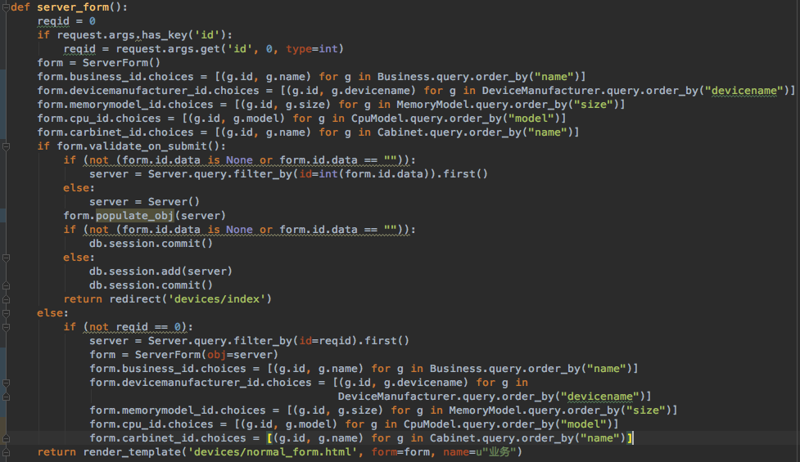

Slide 21
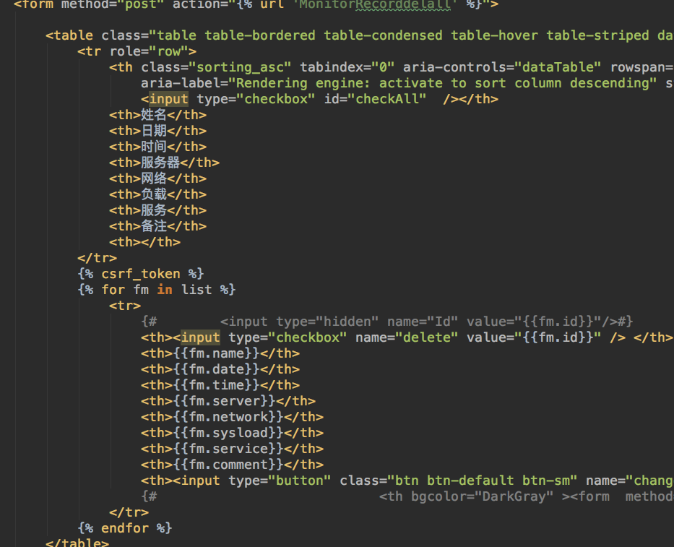
平常web开发的话

Slide 22
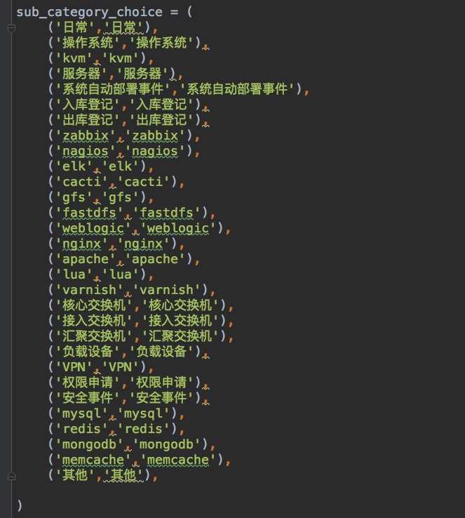
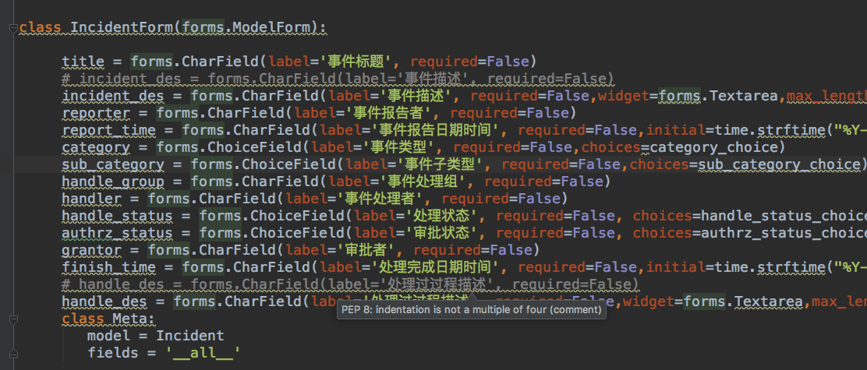

Slide 23
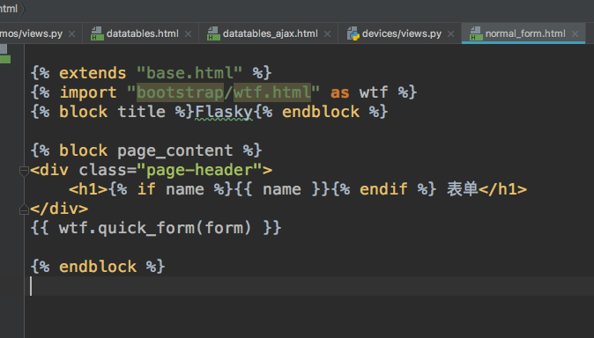

Slide 24
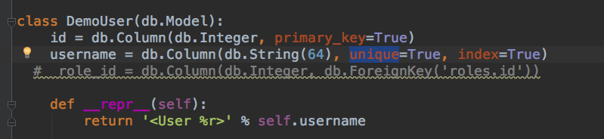
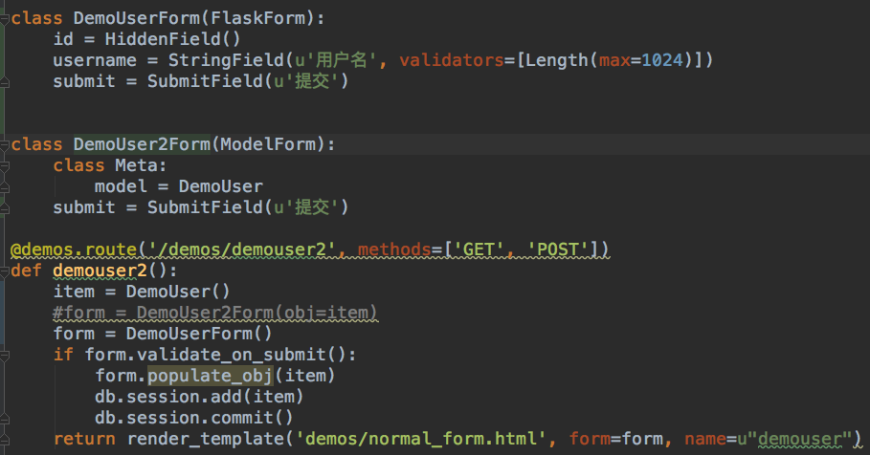
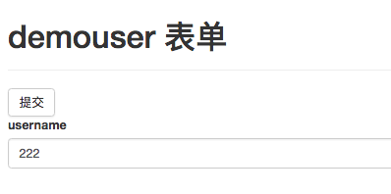
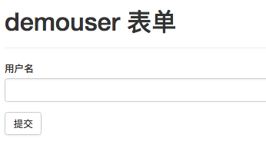
没有采用的form和model自动化方法

Slide 25
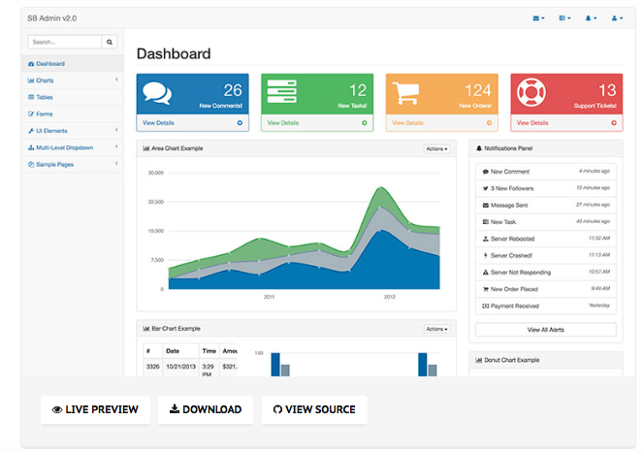
页面主题
https://startbootstrap.com/template-overviews/sb-admin-2/

Slide 26
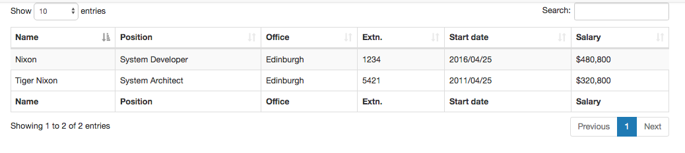
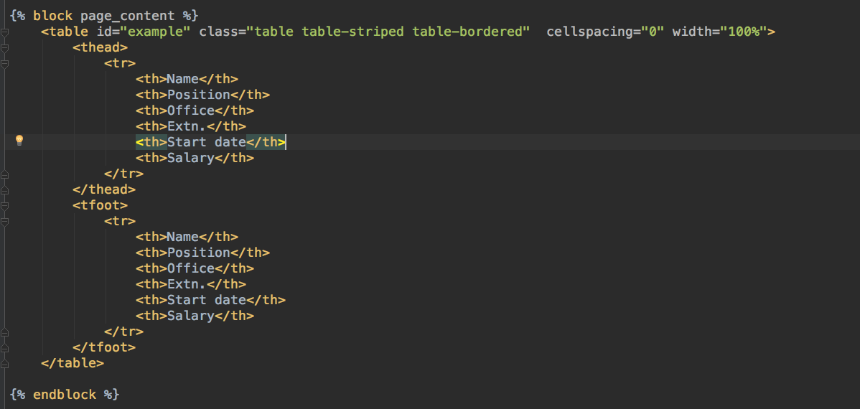
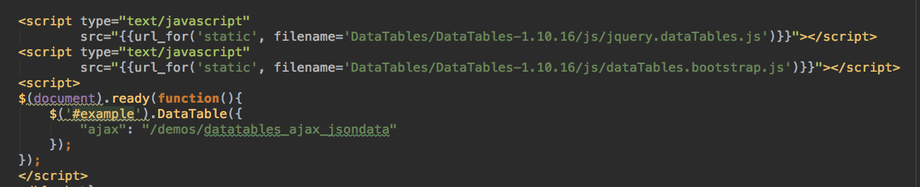
列表样式 datatables
https://datatables.net

Slide 27
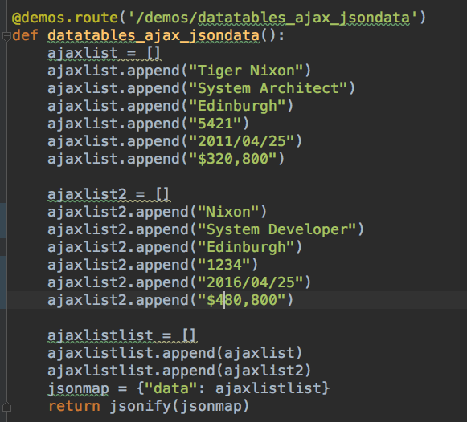

Slide 28
接下来需要完成的
其他硬件模块的表设计，页面数据库等的开发
登陆模块
权限管理
salt-api接入
zabbix-api接入
salt批量管理等

Slide 29
谢谢！

